Slide 1
Igrati igrice na mobitelu
DARIO BIJELIĆ 16 10 2025.

Slide 2

JA VOLIM IGRATI IGRICE NA MOBITELU JER MI JE DOBRO NAJDRAZA IGRICA MI JE JETPACK JOYRIDE BUBBLE WITCH SAGA BUBBLE MANIA FISTS FOR

Slide 3

DANCING ROAD AUTI PITFALL HUGO ZOMBIE ROADKILL ZOMBIE FRONTIER SNIPER TOY TRUCK SUPER MARIO MINECRAFT CANDY CRUCH SAGA PET RESCUE SAGA JEWEL MANIA HAPPY WHEELS GAMINATOR SLENDERINA SLENDERMAN SLENDERMAN NOIRE MOTORI BUBBLE WITCH SAGA 2 CANDY CRUCH SODA

Slide 4
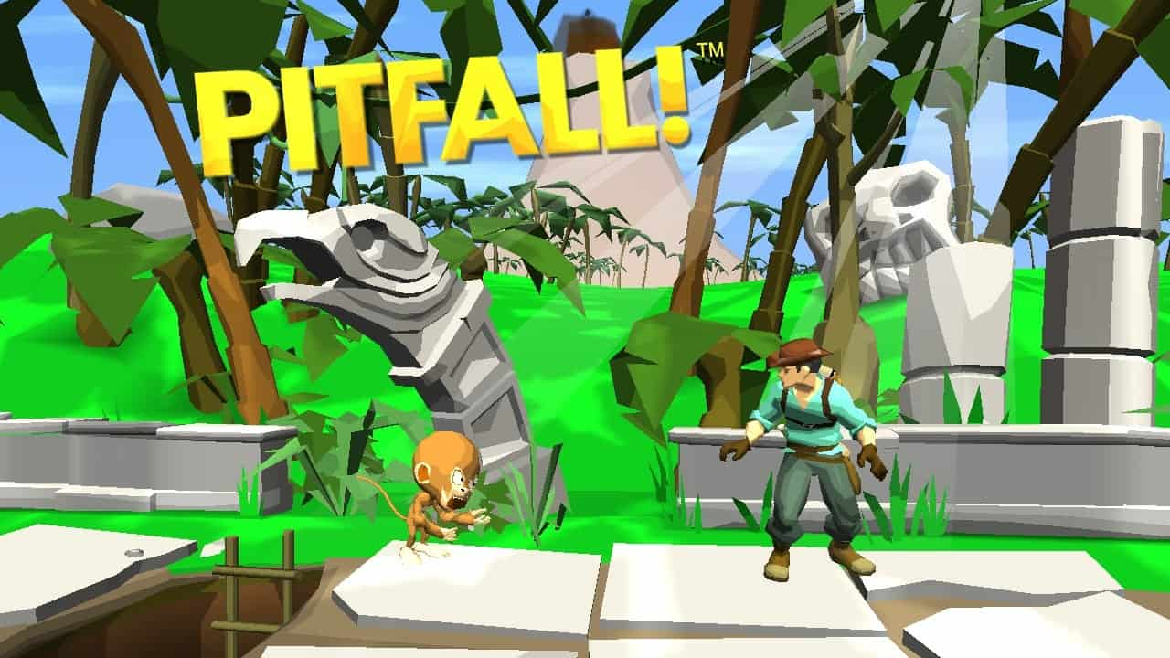
TU IGRICU VOLIM IGRTI JER SE OSJEĆAM SRETNO.

Slide 5

OVU IGRICU VOLIM IGRATI JER JE SUPER. KAD IGRAM OVU IGRICU OSJEĆAM SE SRETNO

Slide 6
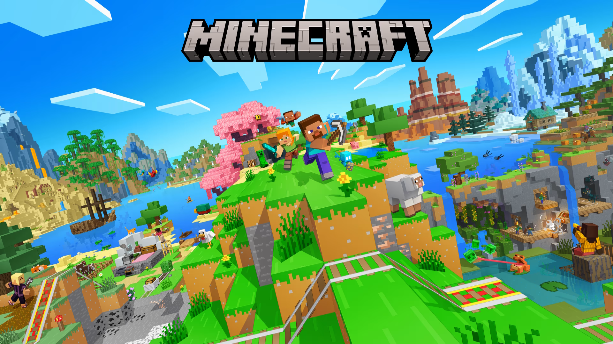

Slide 7
HVALA NA PAZNJI

